Slide 1

数据结构
第二节课 算法
医学信息工程 叶寒锋
E-mail:zjyesir@yeah.net

Slide 2
这节课讲啥？
数据结构与算法的关系
什么是算法
算法的特性
算法的设计要求
算法效率的度量方式
算法时间复杂度和空间复杂度

Slide 3
1.数据结构与算法的关系
数据结构 是 容器，它是一个碗，一个盆。
算法的最终目的是处理数据，但数据不能单独存在，它需要“装在”数据结构这个容器。
例子： 从小到大对一堆数字排序
Notes:
一种是纯数学计算的算法，它具有唯一性，比如求最小公倍数，最大公约数，这些和数据结构的关系还没那么大。可以认为这种算法是从数学推导而来。
另一种算法不是从数学公式而来，而更多的是人的主观解决问题的想法：比如 排序，如何快速地将一堆乱的数字排成从小到大，这个时候，每个人会有不同的解决方法。 有些人会用冒泡，有些人会用插入排序，在遇到这些非单纯数学类型问题，就更多需要数据结构来作为算法实施的基础。我们这门课程的数据结构和算法，主要探讨第2类问题。
没有最好的数据结构，只有最合适的数据结构，选择好了合适的数据结构之后。

Slide 4
2.什么是算法
定义
算法是求解特定问题的具体步骤的描述
例子
从滨江校区到临安校区，走什么路线时间最短
Notes:
如何练出人鱼线/马甲线 1）热身，2）练上腹，3）练下腹 ；4）练习侧腹；5）拉伸

Slide 5
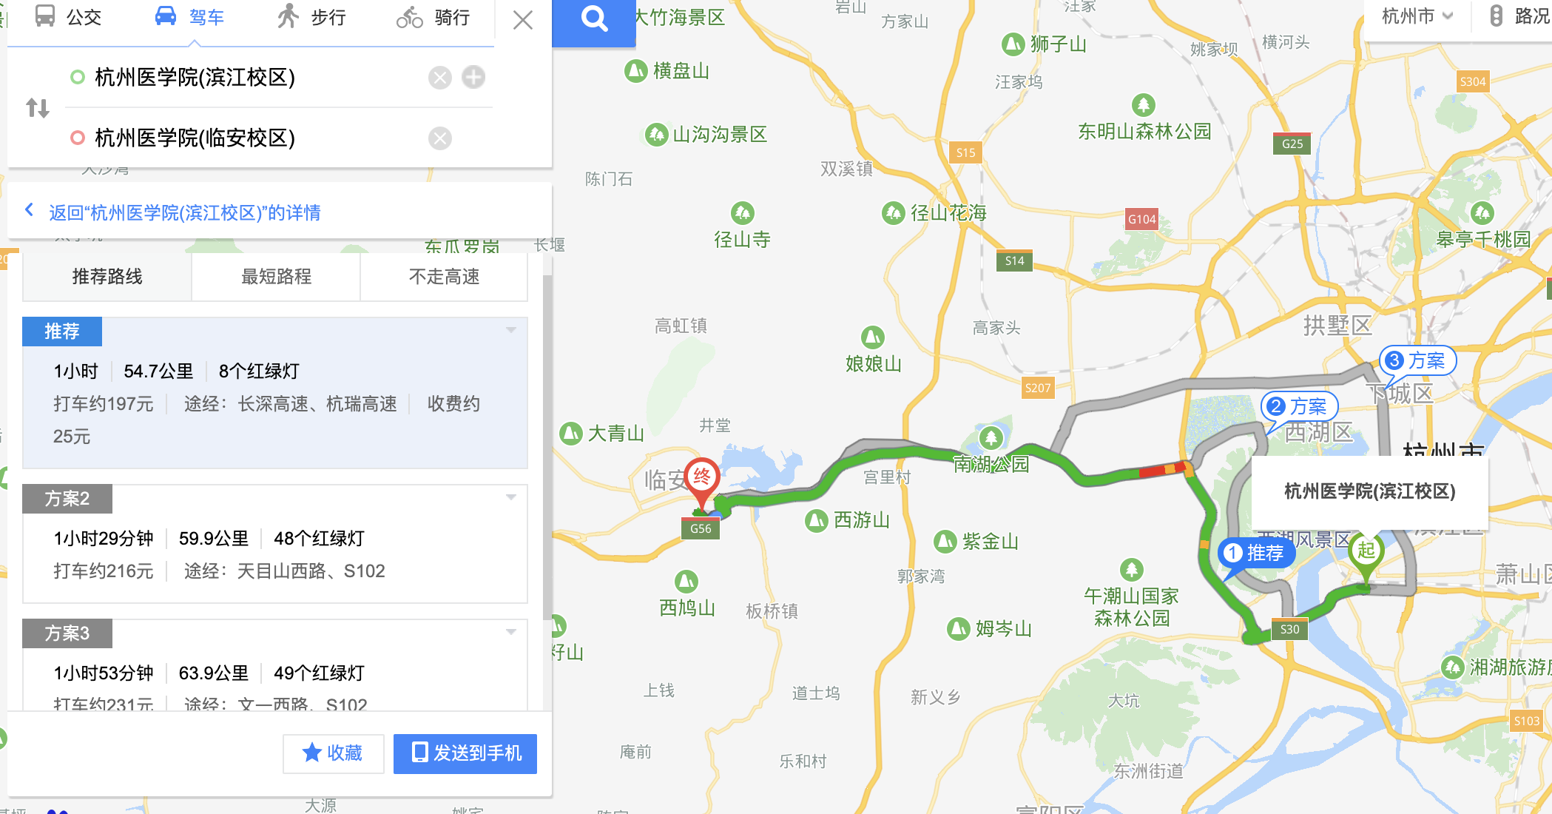
Notes:
如何练出人鱼线/马甲线 1）热身，2）练上腹，3）练下腹 ；4）练习侧腹；5）拉伸

Slide 6
3.算法的特性
输入: 0个或者多个输入。
输出: 1个或者多个输出。
有穷性：有限步骤后结束，不会出现无限循环。
确定性：每一步都是确定的，不会出现二义性。
可行性：可以在现实中计算机中实现，给你一台笔记本，你不能设计一个银河计算机才能运行的算法。

Slide 7
4.算法的设计要求
首先它要是正确的
其次它要可读性强
还要具备健壮性

Slide 8
5.算法效率的度量方式
事后统计方法
事前估算方法

Slide 9

6.算法时间复杂度和空间复杂度
所有编程语言，都需要数据结构
找工作面试题涉及最多的课程之一
考研计算机专业笔试必考

Slide 10


最重要的是你能

Slide 11
2. 基本概念和术语
数据
数据元素
数据元素
数据元素
数据项1
数据项2
数据项1
数据项2
数据项1
数据项2

Slide 12



数据
定义
描述客观事物的符号 且可以输入到计算机里面被计算机程序处理
例子
声音
图片
视频

Slide 13









数据元素
定义
组成数据的基本单元，在计算机中通常作为整体处理，也被称为记录
例子

Slide 14
数据项
定义
一个数据元素可以由若干个数据项构成，其实不可分割的最小单位
例子
户口本里你的年龄，姓名，出生地点
Notes:
在数据结构中，我们谈论的最多的是 数据元素，然后再往下谈数据项

Slide 15
数据结构
定义
相互之间存在一种或者多种关系的数据元素的集合
例子
所有同学组成的我们医信1901班
以各个元器件为元素组成的电脑
你所认识的朋友的关系网络

Slide 16
3. 逻辑结构与物理结构
集合
顺序存储
线性结构
逻辑结构
物理结构
树形结构
链式存储
图形结构

Slide 17
逻辑结构之集合
定义
集合中的元素除了属于同一个集合外，它们之间没有其他关系
1
2
7
6
5
例子
公交车上的乘客(假设他们彼此不认识)
3
4

Slide 18
逻辑结构之线性结构
定义
1
2
3
4
元素一对一的关系
8
7
6
5
例子
食堂排队
贪吃蛇

Slide 19
逻辑结构之树形结构
定义
1
一对多的关系
2
3
例子
学校领导管理层级
家谱
4
5
6
7

Slide 20
逻辑结构之图形结构
定义
c
多对多的关系
b
a
d
e
例子
f
朋友圈关系
地图上各个地里坐标间的关系
g

Slide 21
物理结构之顺序存储
定义
数据放在地址连续的存储单元内
例子
宿舍楼中房间的分布
1宿舍
2宿舍
3宿舍
4宿舍
5宿舍

Slide 22
物理结构之链式存储
定义
数据不需要放在连续的地址，彼此之间靠指针链接
例子
快递运送路径，每个地点可以是地理上不连续的
杭州某电商仓库
临安中转站
杭州医学院快递暂存处

Slide 23
4. 抽象数据类型
定义
定义
数据类型定义：一种性质相同数值的集合以及在这个集合上的操作的总称
抽象数据模型： 在一个数据模型及其上面定义的操作
例子
例子
int类型
float类型
Int | 1+1 | 1-1 | 1*1 | 1/1
Float | 1.23+4.56 | 1.23-4.56 | 1.23*4.56 | 1.23/4.56
抽象类型 | 加 | 减 | 乘 | 除
Notes:
另一个例子：狗会叫，猫会叫，鸭子也会叫，那他们可以抽象成 一个动物对象，这个动物对象有叫这个动作，但至于具体如何叫，就不是抽象数据模型的职责了，而是具体数据类型的职责

Slide 24
这堂课我们学了撒？
Notes:
另一个例子：狗会叫，猫会叫，鸭子也会叫，那他们可以抽象成 一个动物对象，这个动物对象有叫这个动作，但至于具体如何叫，就不是抽象数据模型的职责了，而是具体数据类型的职责

Slide 25
